Slide 1
《openEuler内核编程》
第九章 第1讲
文件系统的简单实现与扩展属性的设置
中国科学院软件研究所
2021年1月18日

Slide 2
大纲
1 参考ramfs文件系统，实现一个简单的内存文件系统（120min）
2 为 Ext4 文件系统添加扩展属性（60min）

Slide 3
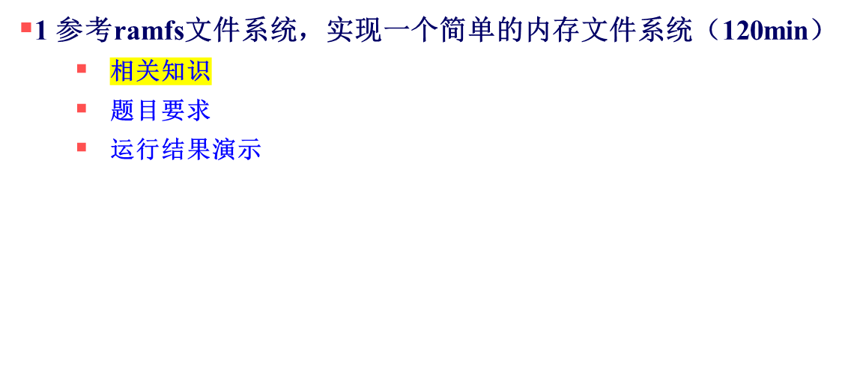
大纲

Slide 4
相关知识
size 参数
  Linux内存文件系统：可满足高IO的要求
  ramdisk: 基于虚拟在内存中的其他文件系统(ex2fs)。
  挂载方式：mount /dev/ram /mnt/ramdisk
  ramfs: 物理内存文件系统，只存在于物理内存中。其大小也不是固定的，而是随着所需要的空间动态得增减。
  挂载方式：mount -t ramfs none /mnt/ramfs -o maxsize=2000
  tmpfs: 虚拟内存文件系统，不同于块设备形式实现的ramdisk， 也不同于真对物理内存实现的ramfs 文件系统。
  tmpfs 可以使用物理内存，也能使用交换分区。
  挂载方式：mount tmpfs /mnt/tmpfs -t tmpfs -o size=32m
  注意：最好有虚拟内存管理系统，用来分配内存中的文件系统空间。

Slide 5

大纲

Slide 6
题目要求
使用文件系统注册/注销函数，注册一个文件系统类型，名称为"mrfs"或其他自定义名称；
功能
  （1）ls:查看当前目录下的文件和文件夹信息命令。
  （2）cd:进入下级目录命令。
  （3）mv:移动文件命令
  （4）touch：新建文件命令
  （5）mkdir：新建文件夹命令
  （6）rm:删除文件命令
  （7）rmdir:删除文件夹命令
  （8）read：从某文件内读取信息命令
  （9）write：向某文件内写入信息命令
  （10）exit：退出文件系统命令
注：编程语言不限

Slide 7
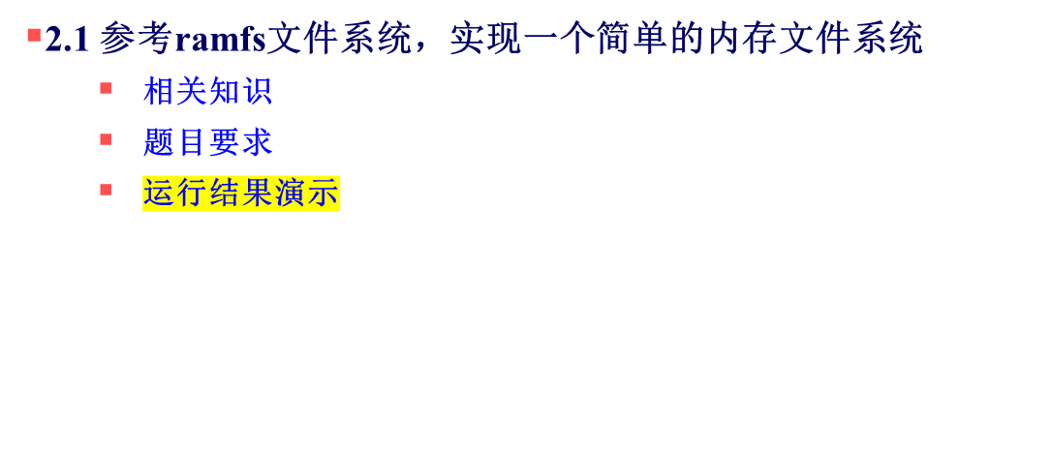
大纲

Slide 8


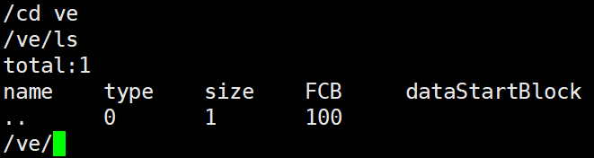
运行结果演示
运行环境
使用 进入文件系统
./my_shell
（1） 查看当前目录下的文件和文件夹信息命令。
ls
（2） 进入下级目录命令。
cd

Slide 9
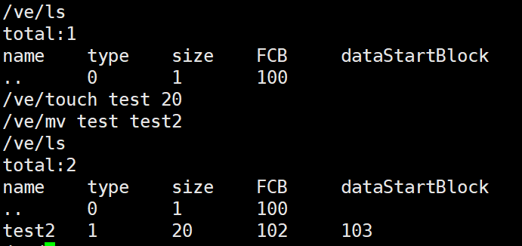
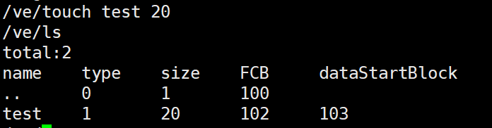
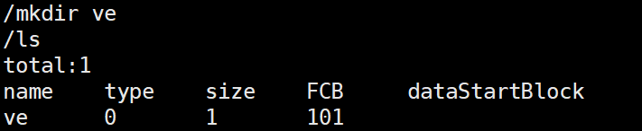
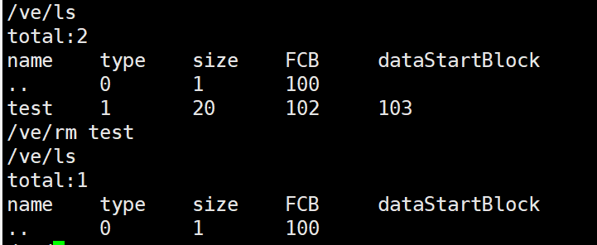
运行结果演示
（3） 移动文件命令
mv
（4） 新建文件命令
touch
（5） 新建文件夹命令。
mkdir
（6） 删除文件命令
rm

Slide 10
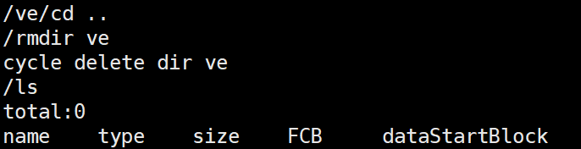
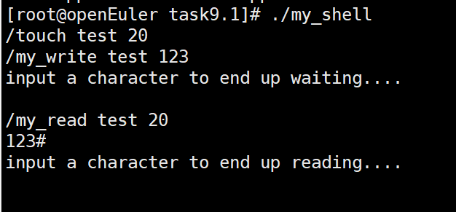

运行结果演示
（7） 删除文件夹命令
rmdir
（8） 从某文件内读取信息命令
read
（9） 向某文件内写入信息命令
write
（10） 退出文件系统命令
exit

Slide 11

大纲

Slide 12
相关知识
  文件扩展属性（xattr - Extended attributes）提供了一种机制，用来将key-value键值对永久地关联到文件；让现有的文件系统得以支持在原始设计中未提供的功能。
  扩展属性是目前流行的POSIX 文件系统具有的一项特殊的功能，可以给文件、文件夹添加额外的Key-value的键值对，键和值都是字符串并且有一定长度的限制——定义于include/uapi/linux/limits.h 文件中：

Slide 13
相关知识
  文件扩展属性（xattr - Extended attributes）提供了一种机制，用来将key-value键值对永久地关联到文件；让现有的文件系统得以支持在原始设计中未提供的功能。
  扩展属性是目前流行的POSIX 文件系统具有的一项特殊的功能，可以给文件、文件夹添加额外的Key-value的键值对，键和值都是字符串并且有一定长度的限制——定义于include/uapi/linux/limits.h 文件中：

Slide 14

大纲

Slide 15
题目要求
  熟悉文件系统扩展属性EA，查看树莓派文件系统是否支持EA。
  使用setfattr设置文件系统的用户扩展属性，并设置文本、八进制数、十六进制数与base64编码这四种属性值。
  使用getfattr获取文件系统的用户扩展属性，并在获取属性之后进行text、hex和base64这三种编码设置。
  分析总结上述实验过程。

Slide 16

大纲

Slide 17
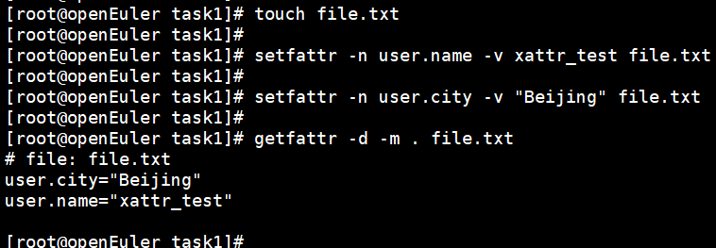
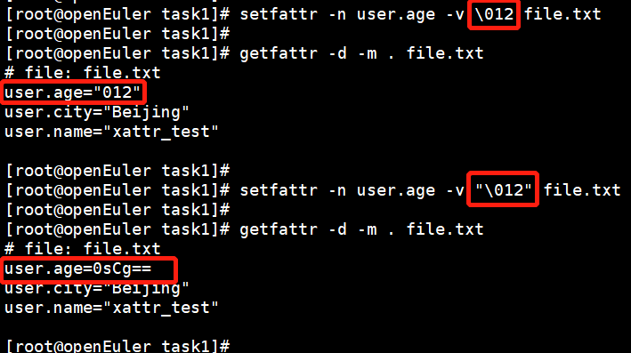
运行结果演示
（2）对于包含转义字符 \ 的文本属性值，无双引号则不对转义符 \ 进行转义；有双引号则对其进行转义。
例如：设置八进制数时，设置属性值为 \012 时，最终识别为文本012；设置属性值为“\012”时，最终以八进制数的base64编码存储。

Slide 18
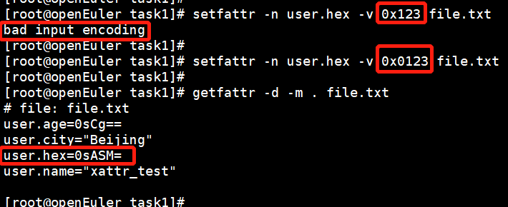
运行结果演示
（3）设置属性值为十六进制数时，所设置的数的位数必须为偶数，即0x 或 0X后的数字必须为偶数位，否则出错。 若设置成功，最终以十六进制数的base64编码存储。
（4）设置属性值为base64编码时，所设置的编码必须符合base64编码，即0s后的编码字符串必须符合base64编码，否则出错。 若设置成功，最终以base64编码对应的文本信息存储。
tips：可在https://base64.us/ 中，将需要设置的属性值进行base64编码后，再使用setfattr命令设置，注意设置时需在 base64编码前加 0s 前缀。

Slide 19

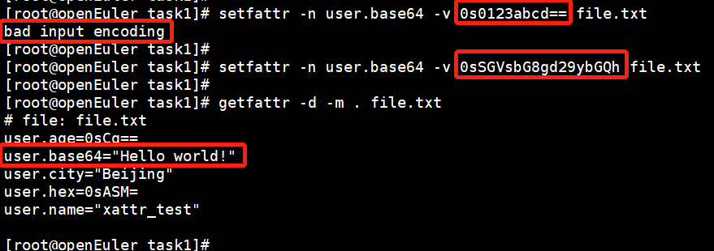
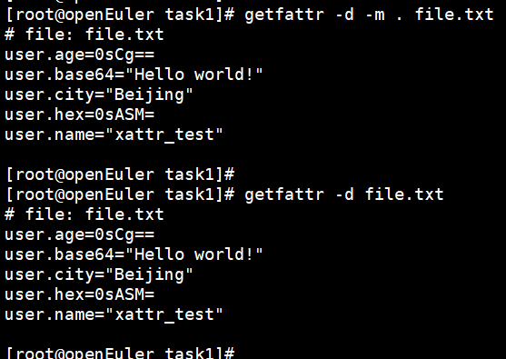
运行结果演示
（5）使用getfattr获取属性后后进行text编码设置。
当未对获取的属性进行编码设置时，直接使用 getfattr -d -m . file.txt 即可完成。

Slide 20
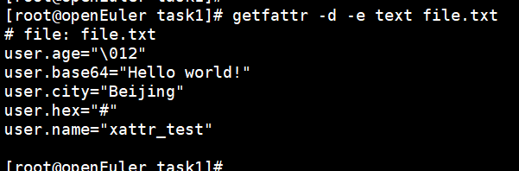
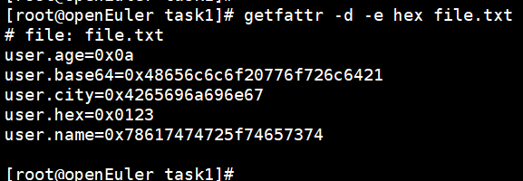
运行结果演示
对获取的属性设置text编码时，结果如下：
user.age 与 user.hex 的属性值变成了对应的文本值。
user.name、user.city、user.base64都仍保留原来的文本值。
（6）使用getfattr获取属性后后进行hex编码设置。
user.age 的属性值由八进制变成了十六进制；
user.hex 的属性值还原成了最初设置的原值；
user.name、user.city、user.base64的属性值都转化为对应的十六进制值。

Slide 21
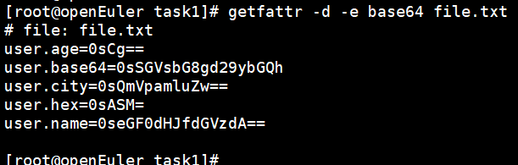


运行结果演示
（7）使用getfattr获取属性后后进行base64编码设置。
user.age 与user.hex的属性值都保留最初的 base64编码存储；
user.name、user.city、user.base64的属性值都转化为对应的base64编码值。
（6）使用getfattr获取属性后后进行hex编码设置。

Slide 22
结束
谢谢

